Slide 1



重庆旗能电铝-数据安全管理平台交流
四川融科智联科技有限公司
2025-02

Slide 2
01.
公司概况
目 录
02.
技术服务介绍
CONTENTS
03.
运维工具介绍

Slide 3
01.
公司概况
专业的IT运维服务商

Slide 4


公司简介
四川融科智联科技有限公司
四川融科智联科技有限公司是注册在中国（四川）自由贸易试验区成都高新区的技术服务软件企业
专业从事关键IT信息系统的技术规划设计、集成建设、运维技术支持、运维软件开发、专业技术培训及性能优化等
是Oracle、IBM、VMware、Redhat、Dell、EMC、达梦、华为、南大通用、东方通、宝兰德、麒麟等厂商的金牌或高级业务合作伙伴
公司产品及解决方案在军工、银行、保险、运营商、政府等行业客户广泛使用，并得到用户的一致好评
业务辐射西南及西北地区，总部位于成都，在北京、重庆、兰州、贵阳、西安设置办事处，提供本地化技术支持力量

Slide 5
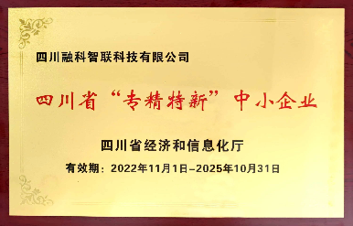
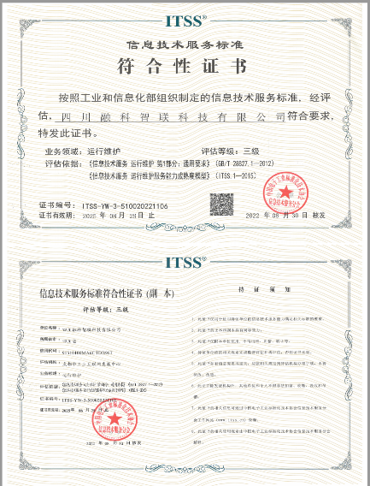
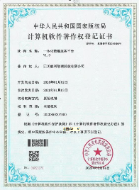
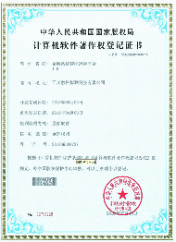
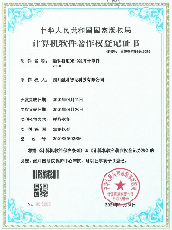
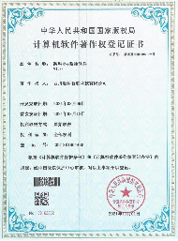
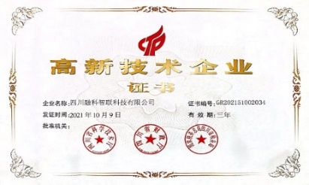
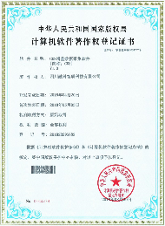
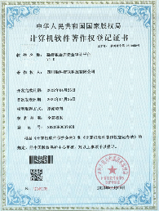
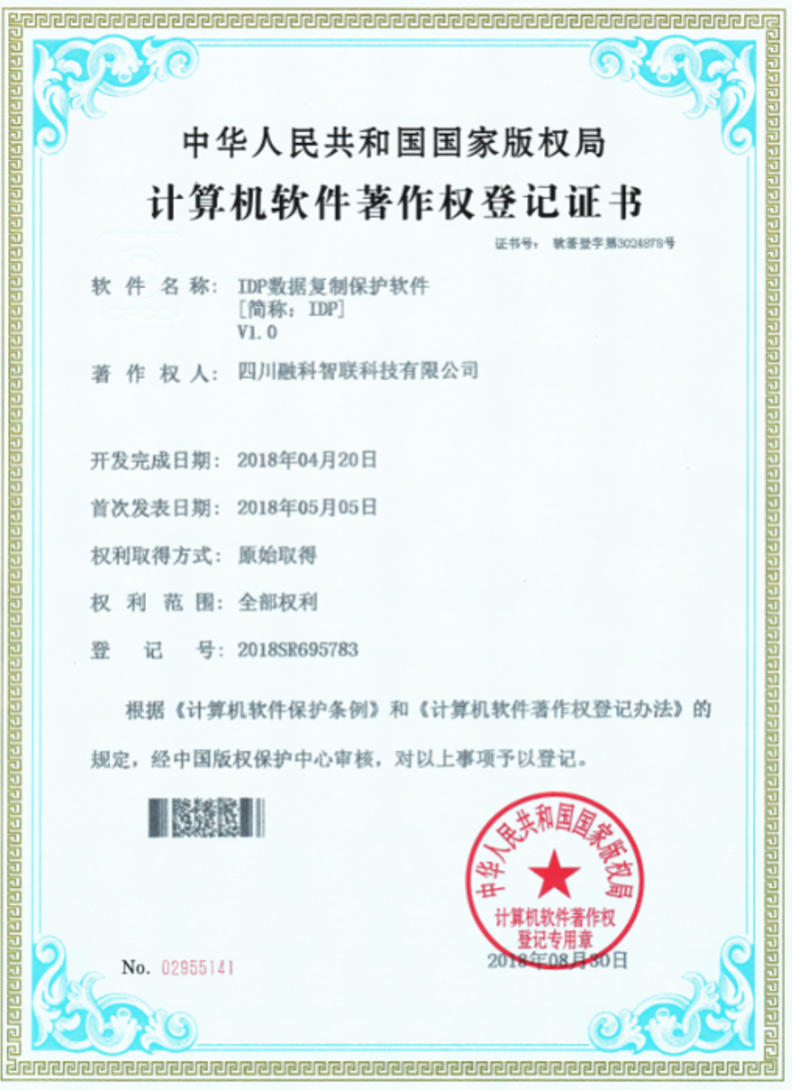
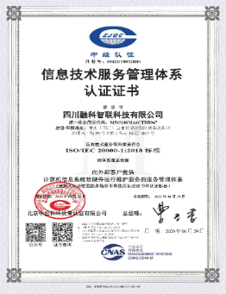
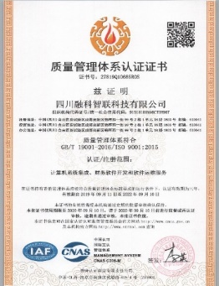
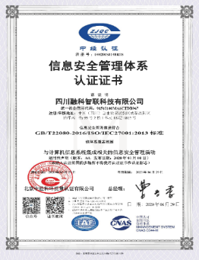
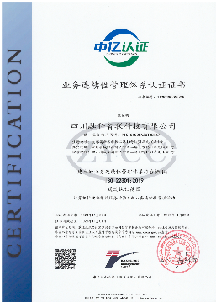
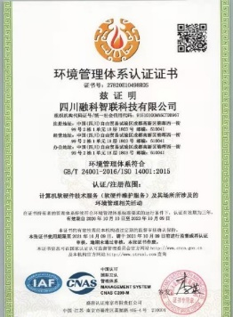
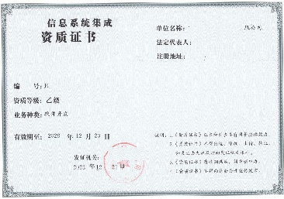
公司资质
专精特新企业
高新技术企业
ITSS运维资质
部分软件著作资质
信息系统集成资质
ISO20000
ISO9001
ISO27001
ISO22301
ISO14001

Slide 6
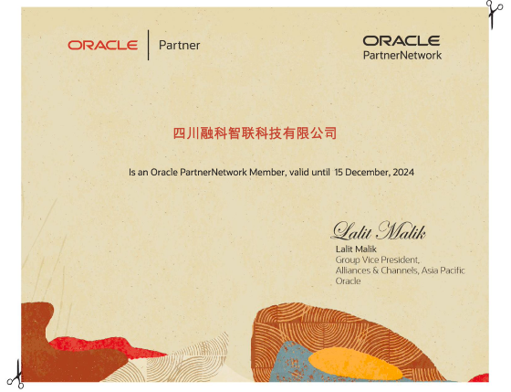
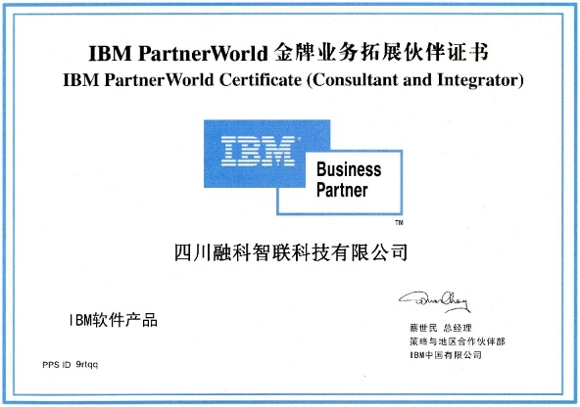
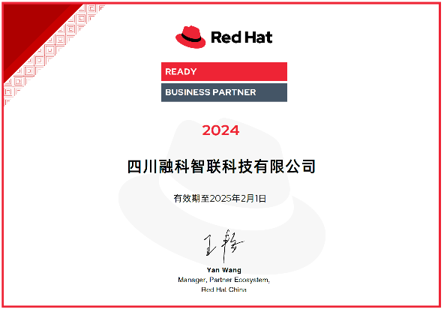
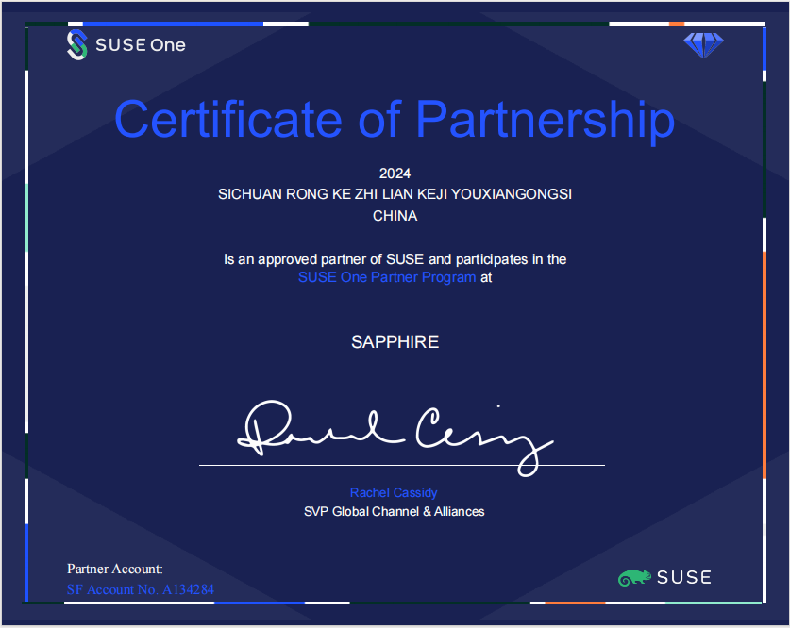
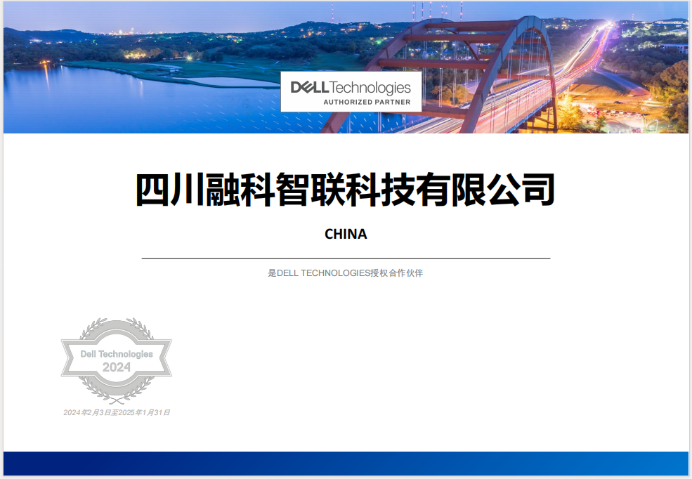
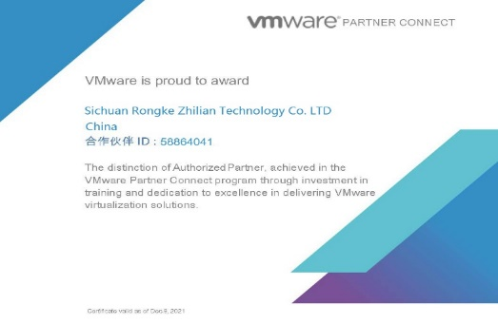
部分合作伙伴资质
Notes:
国外厂商

Slide 7
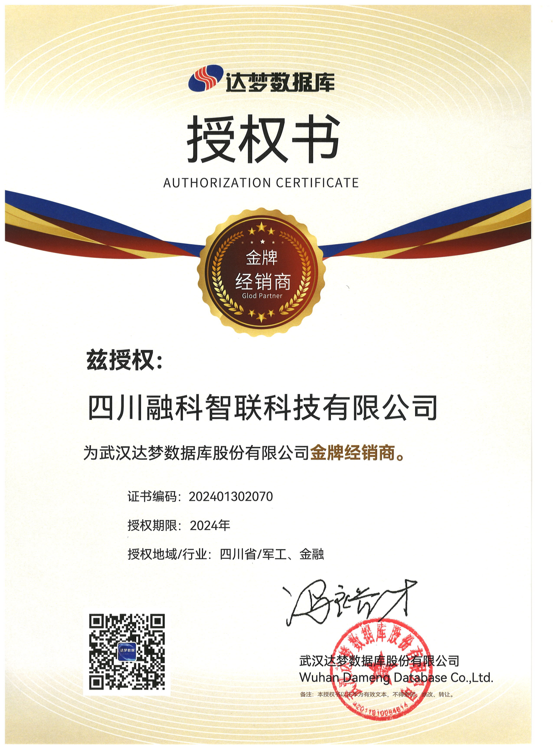
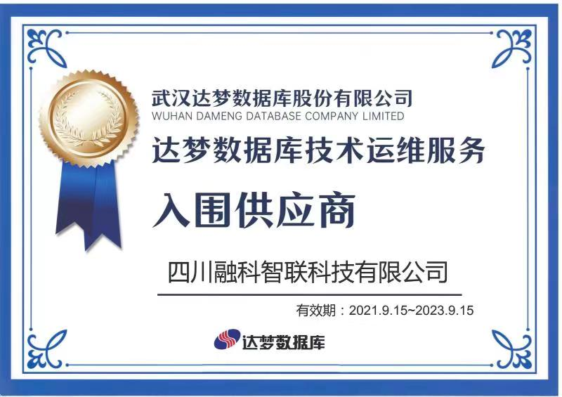
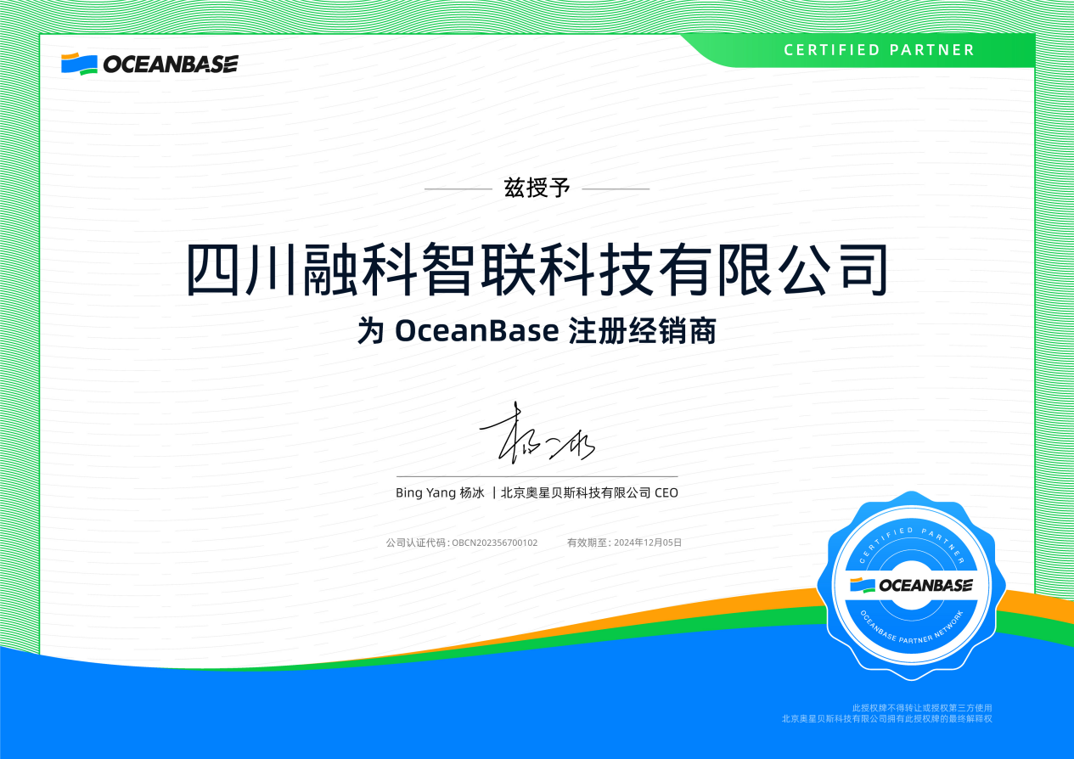
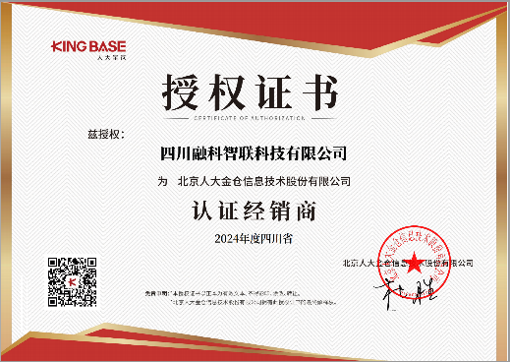
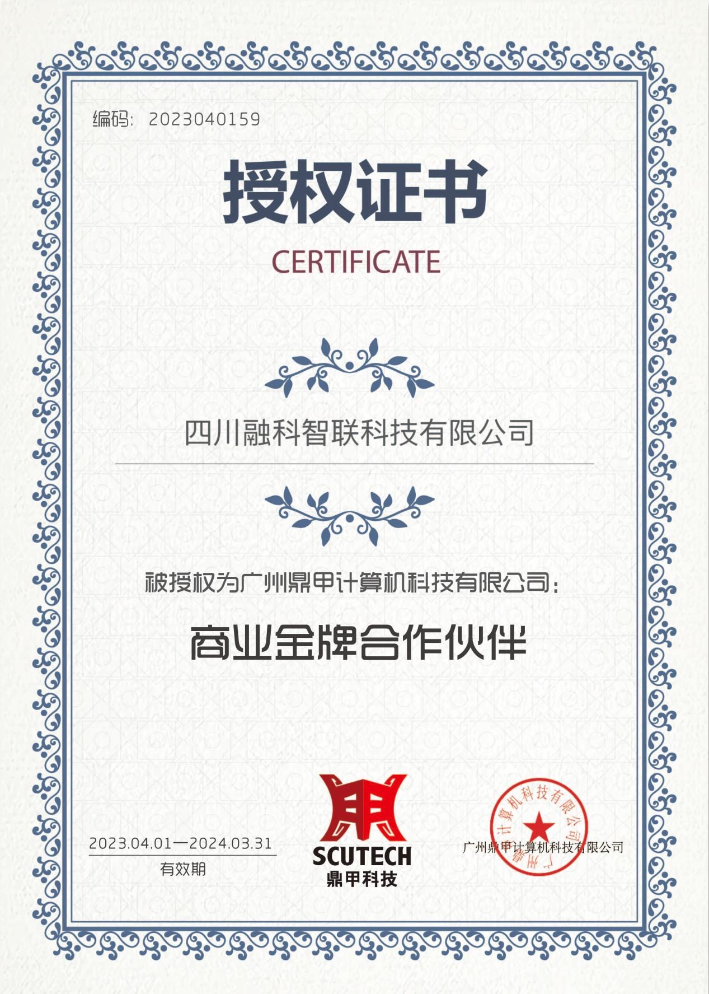
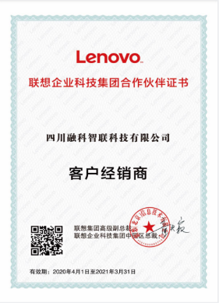
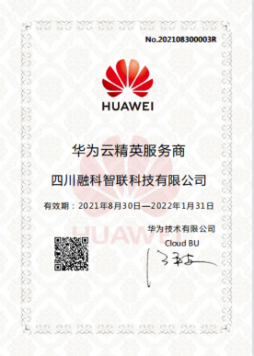
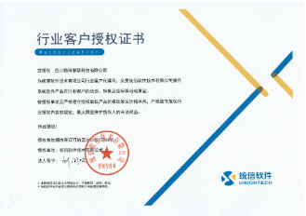
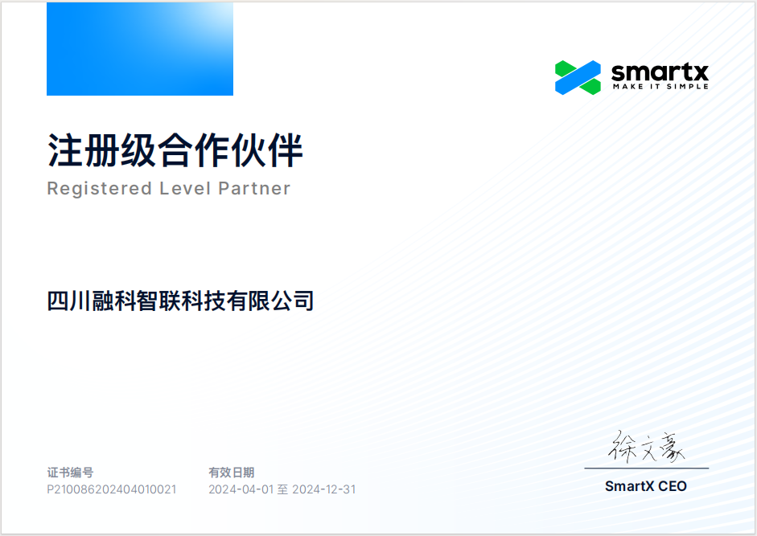
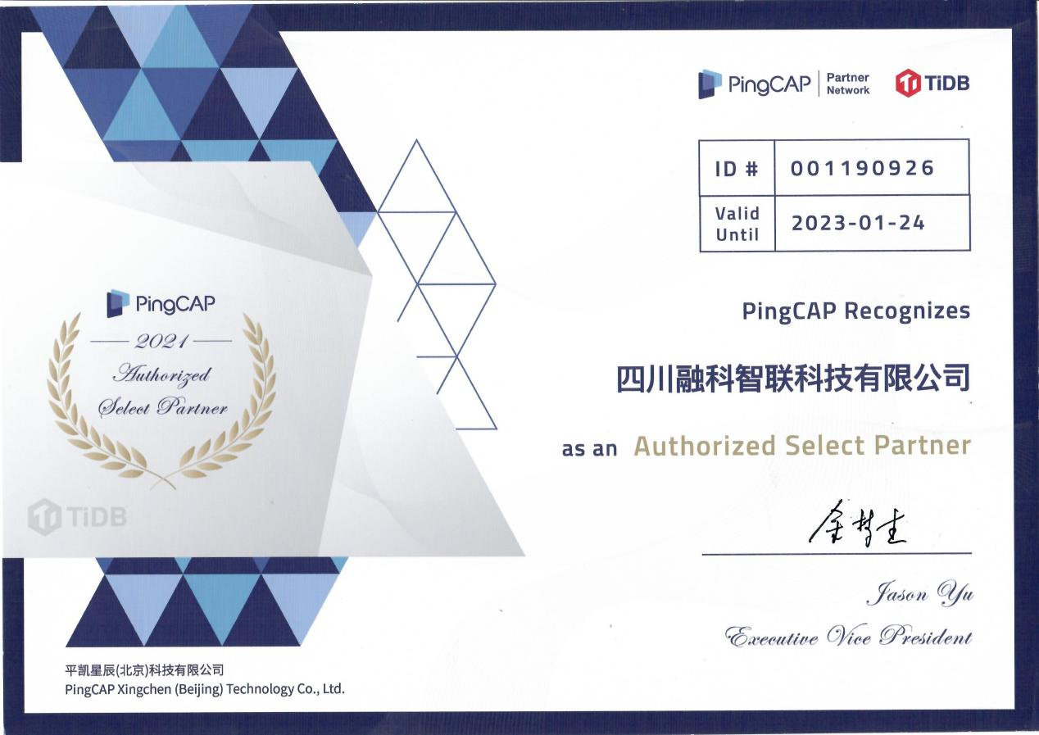
部分合作伙伴资质
Notes:
国内厂商

Slide 8
02.
技术服务介绍
全栈的IT技术服务能力

Slide 9
提供的技术服务简介
全生命周期运维服务
规划设计
建设实施
运维管理
优化提升
需求分析、行业分析、技术咨询、架构设计等服务，以整体、专业的规划为用户提供稳定、灵活、高效的基础架构
采购、安装、部署、实施、迁移等专业服务，通过组织专业的项目实施，确保交付高质量的实施成果，将前期的规划设计蓝图落地实现
驻场保障、定期巡检、升级迁移、安全加固、整体运维、监控管理、运维管理、自动化巡检及技术培训服务等，以专业的维护能力让信息系统持久安全
包括数据模型优化、应用性能优化、产品性能优化、管理流程优化、数据归档、数据治理等，持续不断的优化以确保IT 信息系统长期以最良好、最安全的状态运行
扎根成都，服务西部，面向全国

Slide 10
全栈技术服务能力
数据库
- 传统事务型数据库产品：Oracle、Informix、DB2、MySQL、达梦、南大通用、人大金仓、PostgreSQL 等
- 非结构化数据库产品：Hbase、MangoDB、Redis 等
- 分布式数据库产品：巨杉、TiDB、OceanBase、易鲸捷、TDSQL、GreenPlum 等
Database
中间件
- Oracle中间件产品：Weblogic、Tuxedo等
- IBM中间件产品：Websphere Application Server（WAS）、Websphere MQ等
- 开源中间件产品：Apache、Tomcat、Jboss等
- 国产中间件产品：东方通、宝兰德等
Middleware
虚拟化
- 服务器虚拟化产品：Vmware vsphere、Huawei FusionSphere 等
- 桌面虚拟化产品：Huawei FusionAcess 等
- 存储虚拟化产品：Vmware vSAN、Huawei FusionStorage 等
- 其它虚拟化产品：基于KVM 、OpenStack、Docker等开源虚拟化产品、私有云产品及容器云产品
Virtualize

Slide 11
全栈技术服务能力
硬件及操作系统
- 传统小机硬件及操作系统：IBM AIX、HPUX、Solaris
- PC服务器及Linux 操作系统：Redhat、Oracle Linux、Suse、CentOS 等
- PC服务器及Windows 操作系统：Windows Server
- 国产化操作系统：麒麟KylinOS、统信UOS
Hardware & Operating System
存储
- 传统存储产品：Huawei、EMC、IBM、联想、浪潮等
- 分布式存储产品：Vmware vSAN、Huawei FusionStorage 等
Storage
网络和安全
- 网络交换机产品：CISCO、Huawei、新华三、锐捷等
- 网络无线产品：CISCO、Huawei、新华三、锐捷、信锐等
- 网络安全产品：CISCO、Huawei、新华三、深信服等
Networking & Security

Slide 12
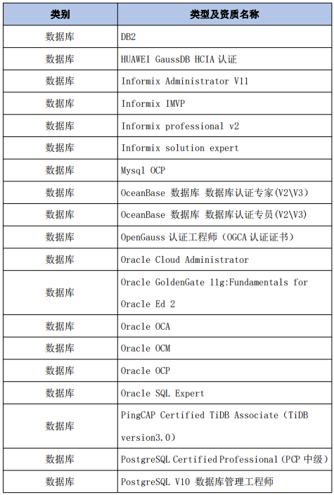
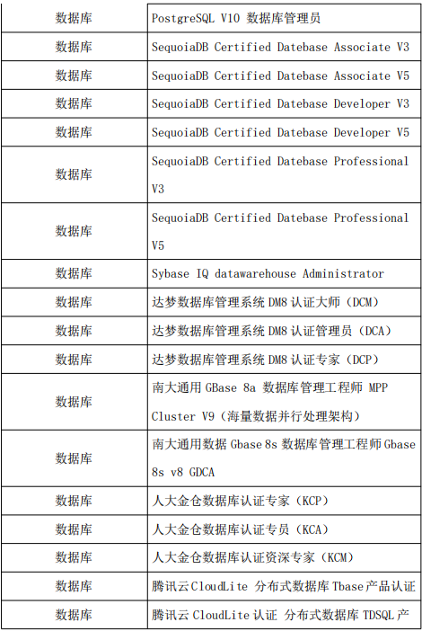
技术证书

Slide 13
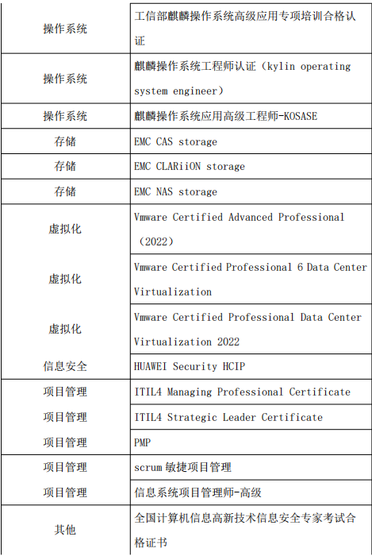
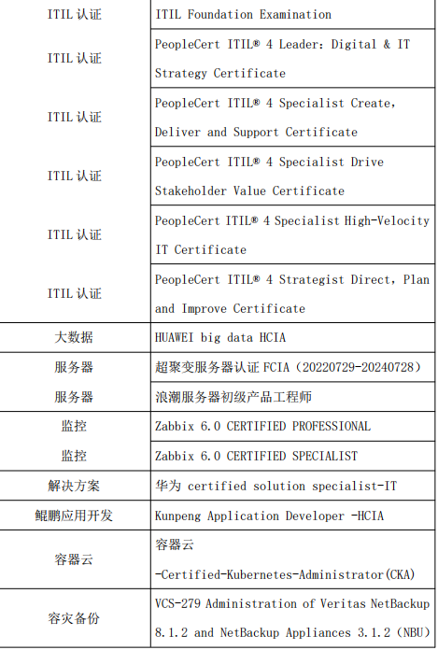
技术证书

Slide 14
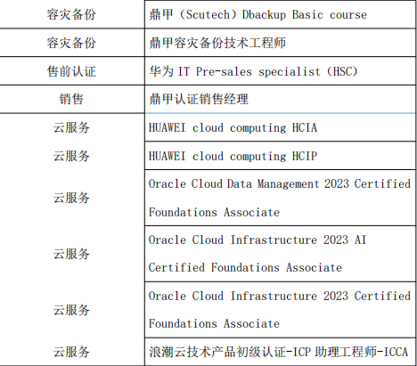
技术证书

Slide 15
03.
运维工具介绍
利用软件产品提升运维管理效率

Slide 16
打造统一的数据管理平台
高速数据比对
历史数据自动清理
数据清理比对
数据清理日志
数据共享平台
历史数据管理
数据逐字节比对
异构数据比对
数据脱敏
敏感数据自动识别
主流数据库支持
主流数据类型支持
脱敏数据使用周期管理
SQL审核
SQL自动采集
SQL自动审核
SQL人工审核
SQL执行及结果
数据审计
数据复制和迁移
数据库登录审计
数据访问审计
数据变更审计
数据变化轨迹跟踪
误操作恢复数据
数据复制和同步
数据异构迁移

Slide 17
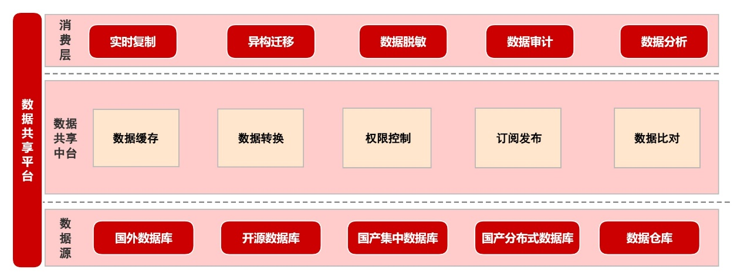
二、数据共享平台
场景说明：
基于长期的企业关键业务数据运维实践，推出的一套适用于国际主流数据库、开源数据库以及国产数据库产品，帮助企业实现数据融合、数据安全、数据迁移等数据综合管理能力的成熟产品。
主要应用场景：
数据抽取——异构平台数据增量实时提取，为大数据平台、数仓实时供数，实现数据集中
数据分发——用于总部向分支机构实时分发其业务数据
数据脱敏——敏感数据静态脱敏、动态实时脱敏
数据审计——数据变化跟踪与审计、误操作恢复、数据库审计，实现全链路数据变化分析
数据迁移——实现同构、异构数据库平台间实时数据同步迁移、国产化数据库迁移等，减少停业时间
数据比对——实现数据库迁移后异构平台高速数据一致性比对

Slide 18
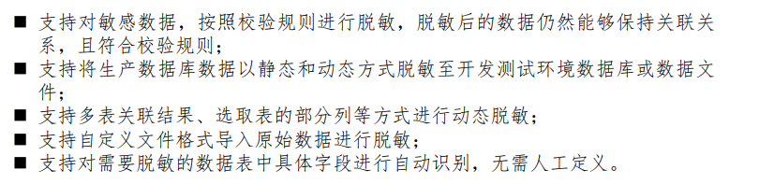
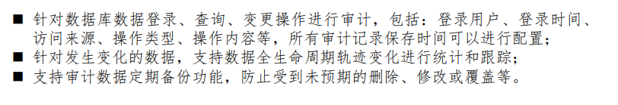
数据共享平台
1.数据脱敏
2.数据审计

Slide 19
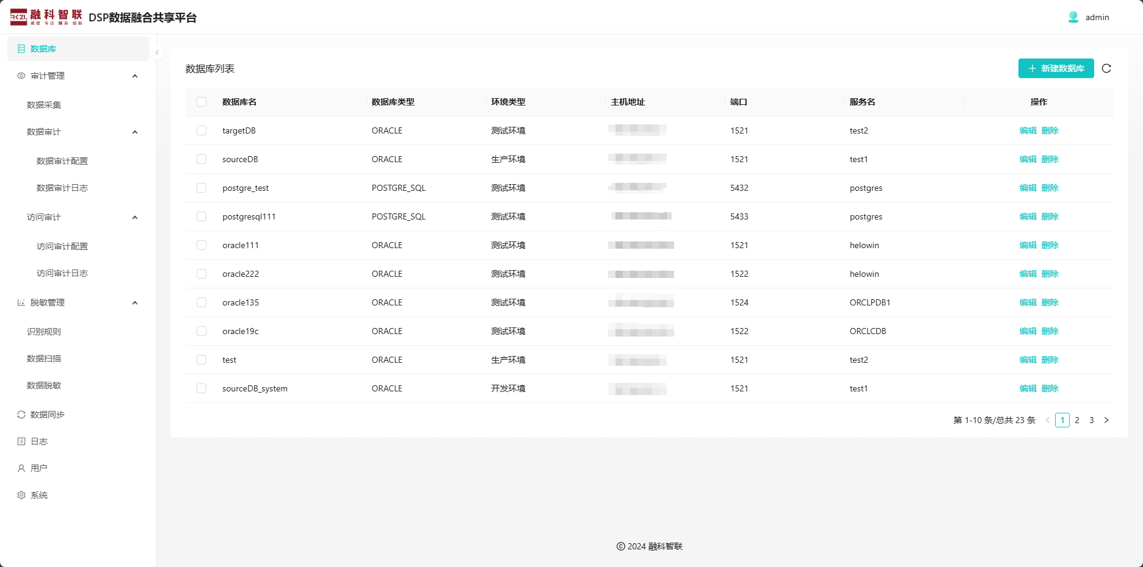
数据库连接管理

Slide 20
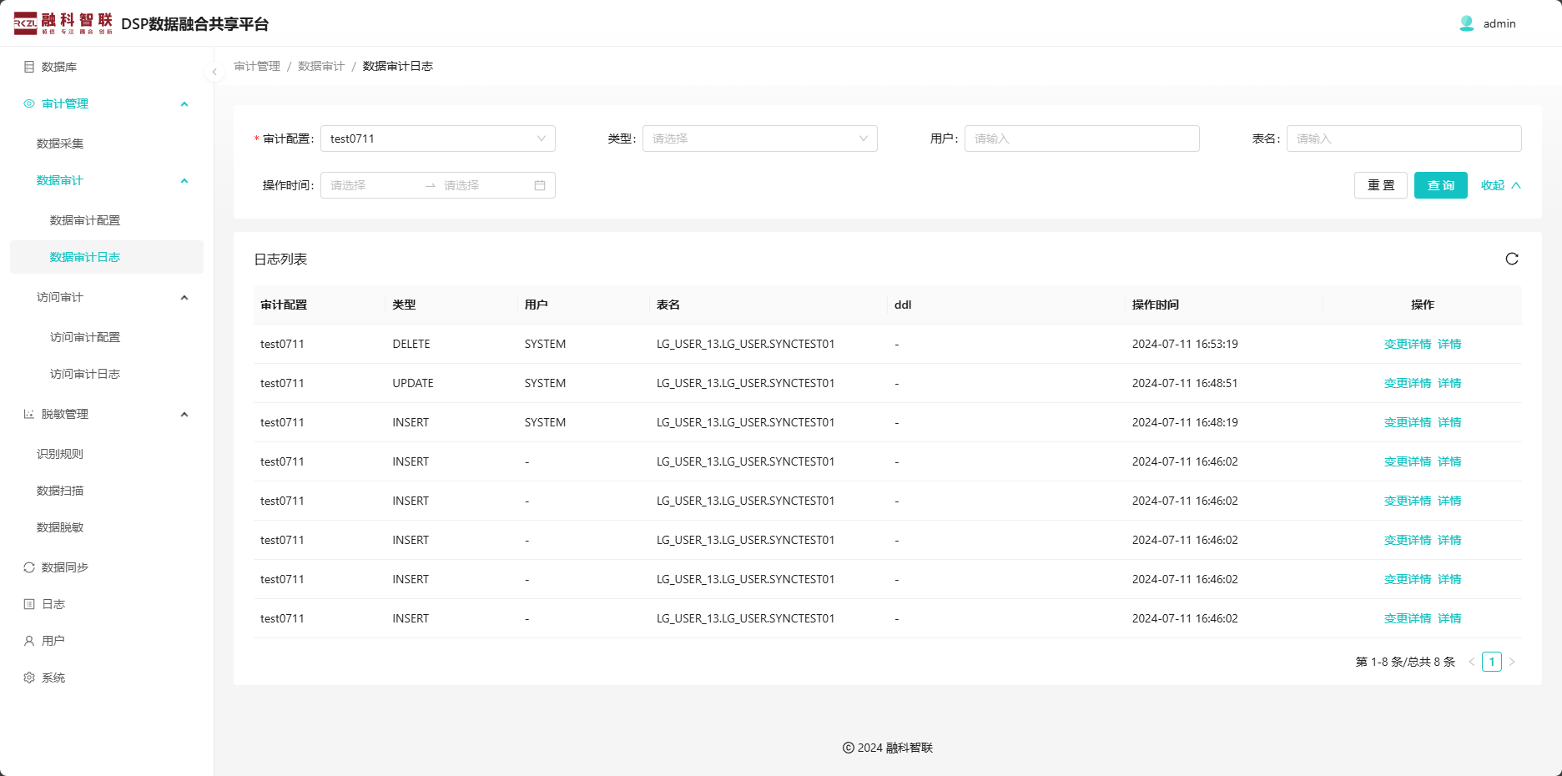
数据库数据审计

Slide 21
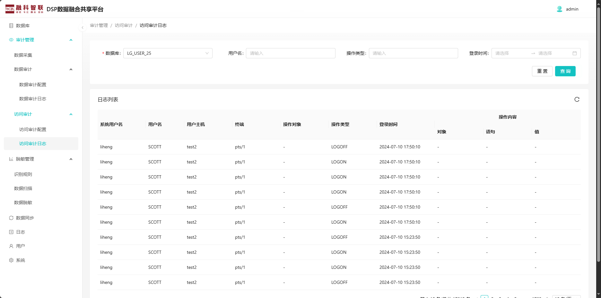
数据库访问审计

Slide 22
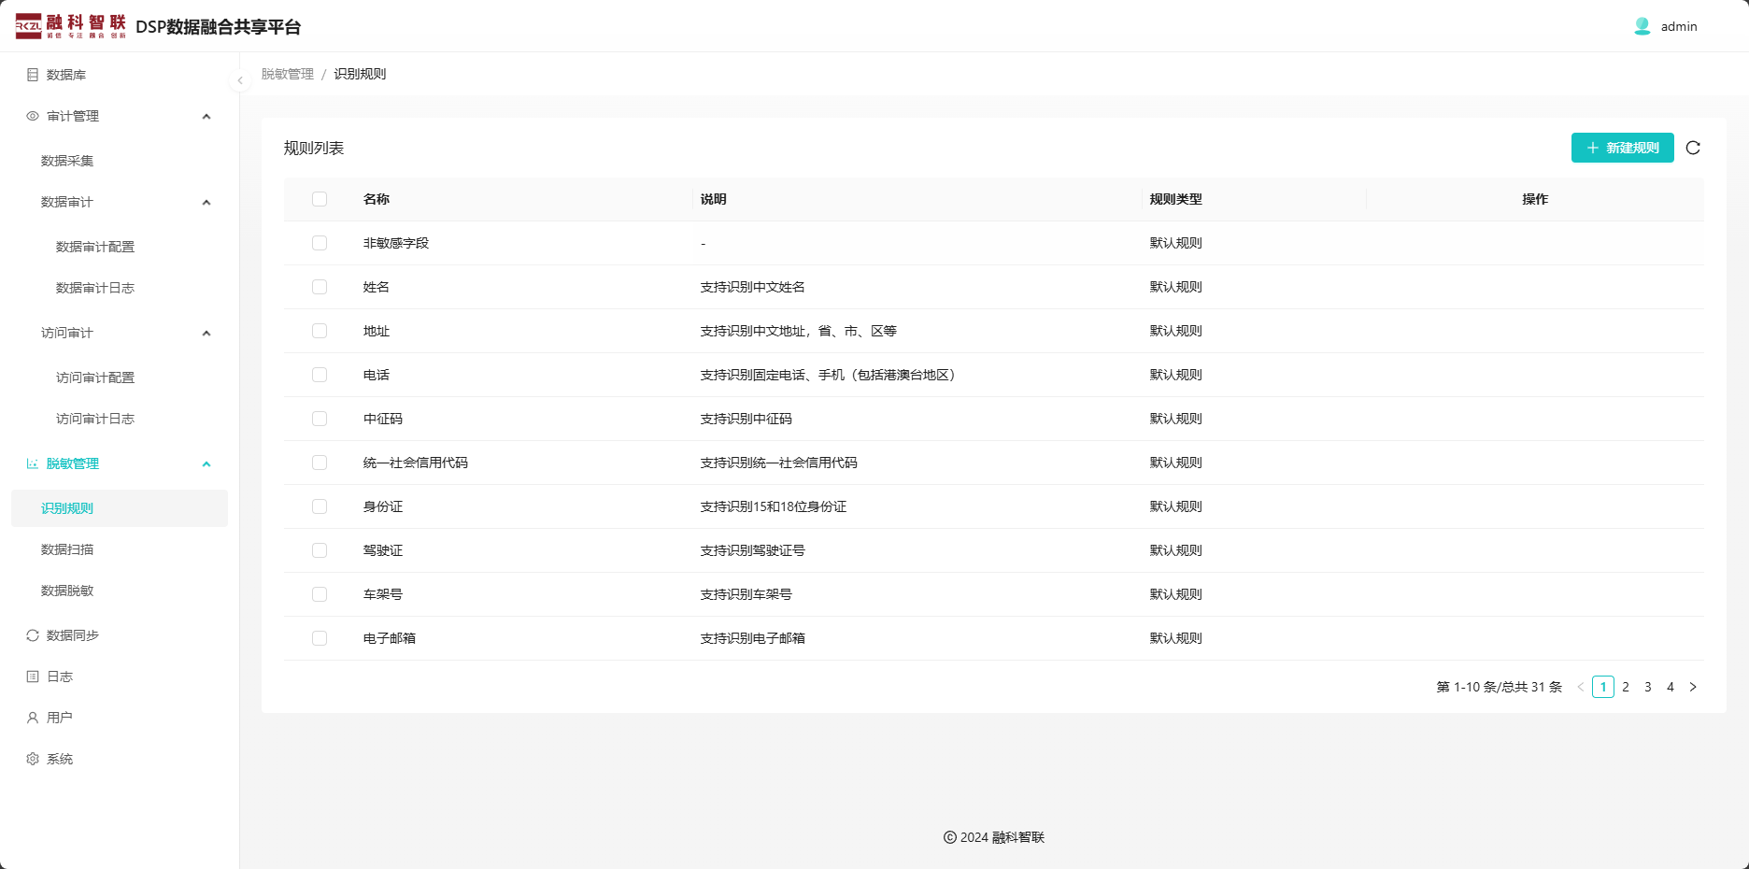
数据脱敏规则创建

Slide 23
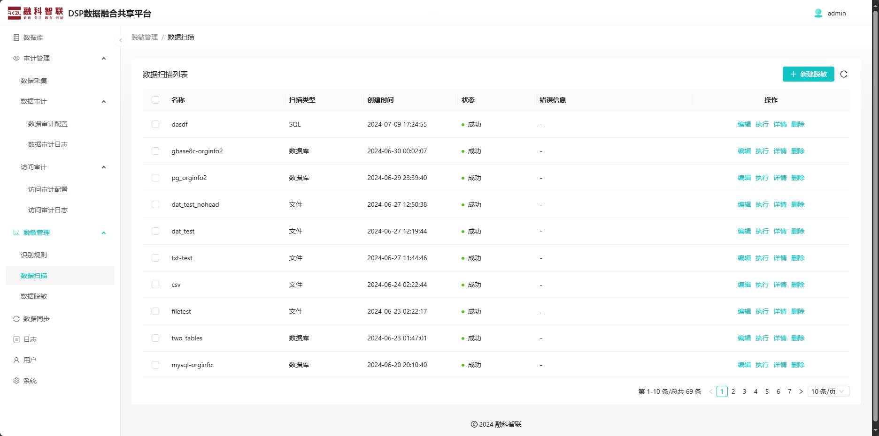
脱敏数据扫描分析

Slide 24
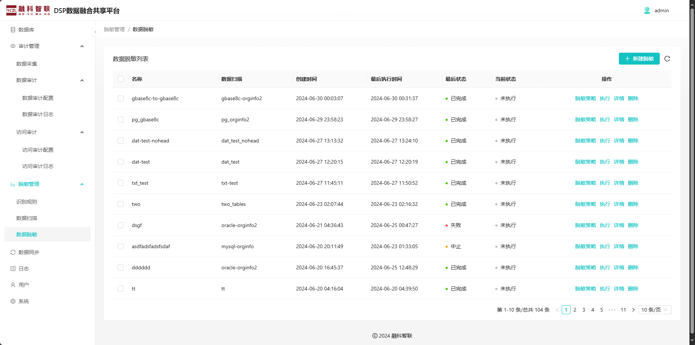
执行数据脱敏任务

Slide 25
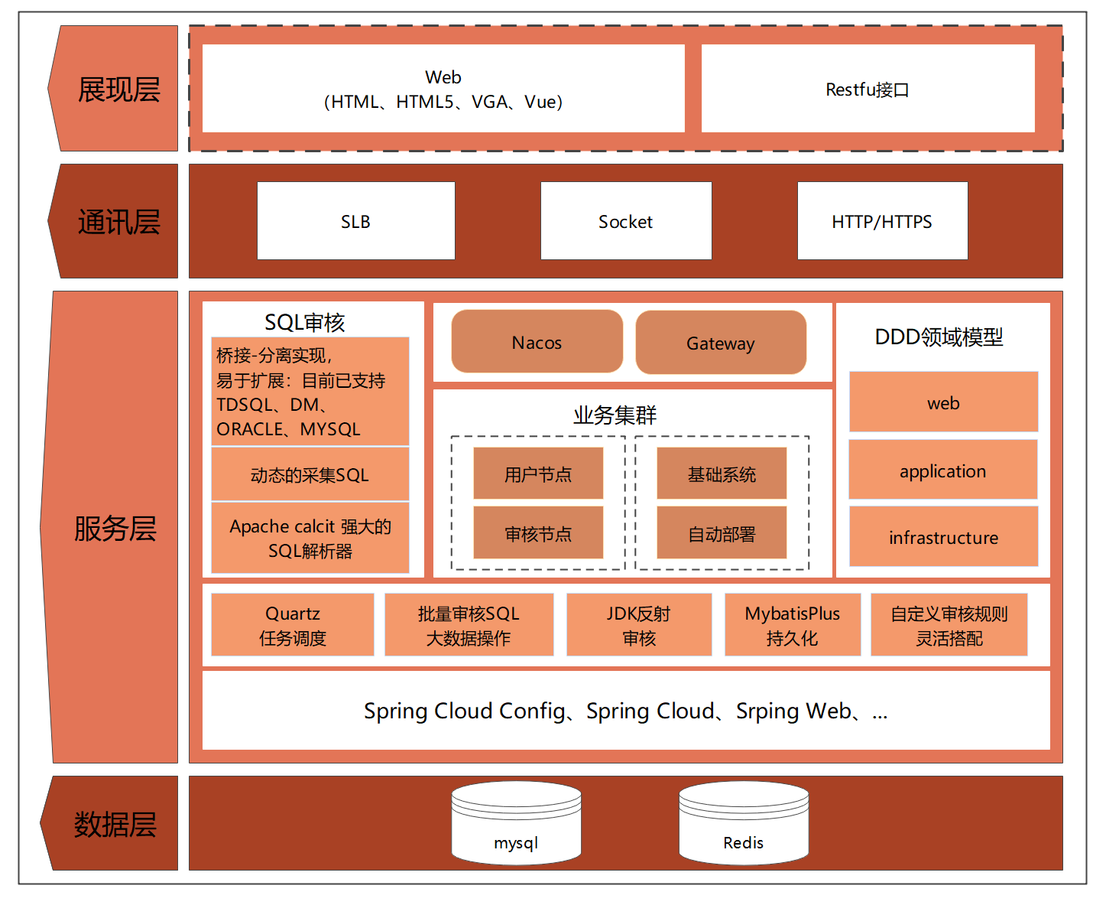
三、SQL审核平台
场景明

Slide 26
三、SQL审核平台
场景说明
数据库实例
数据库连接
规则库
SQL自动采集
SQL自动审核
SQL人工审核
SQL执行及结构
SQL审核报告
数据库
基线文档
用户界面层
SQL编辑器
SQL审核引擎
审核核心内容
安全性审核
性能优化审核
语法规范性检查
设计与架构审核
合规性审核
- 权限控制
- SQL注入防御
- 敏感数据保护
- 索引使用
- 查询效率
- 分页及排序优化
- 语法正确性
- 命名规范
- 代码风格
- 范式合规性
- 分区与分表
- 数据类型选择
- 企业规范
- 数据隐私法规

Slide 27
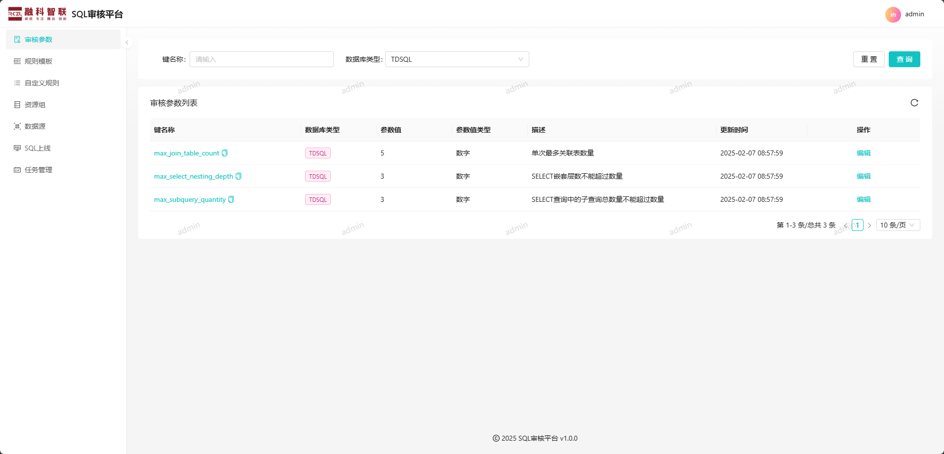
审核参数管理

Slide 28
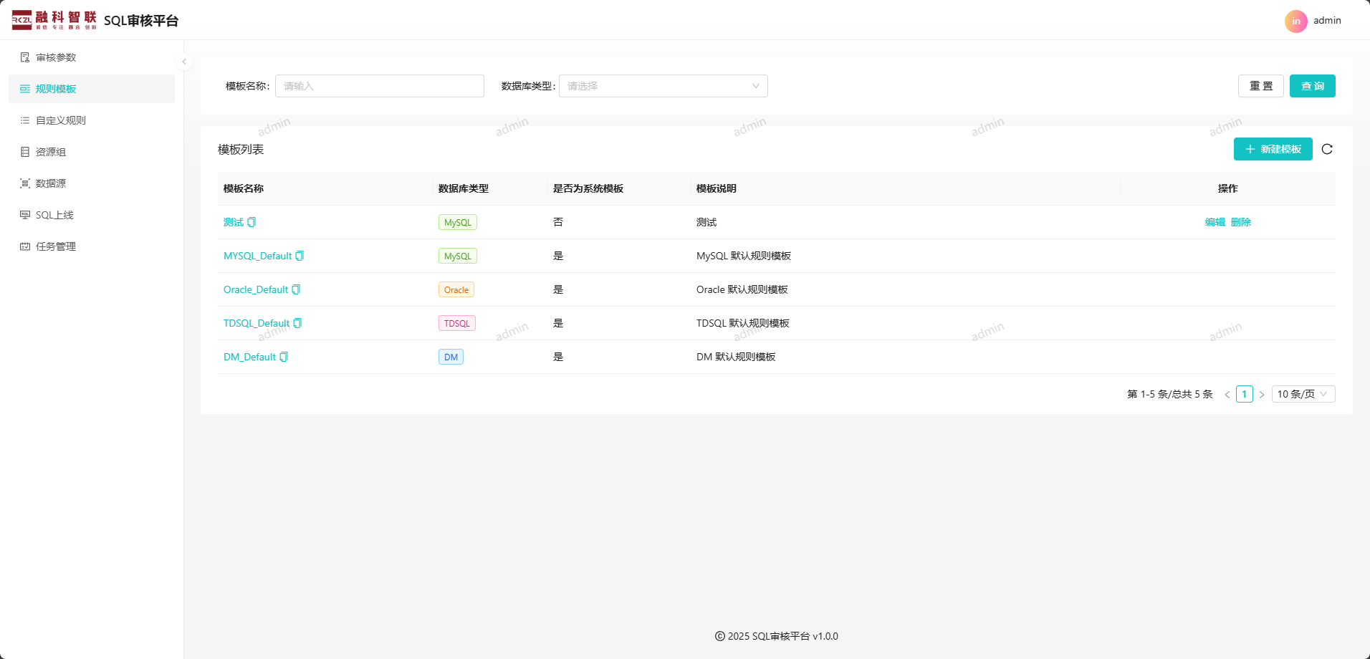
规则模板管理

Slide 29
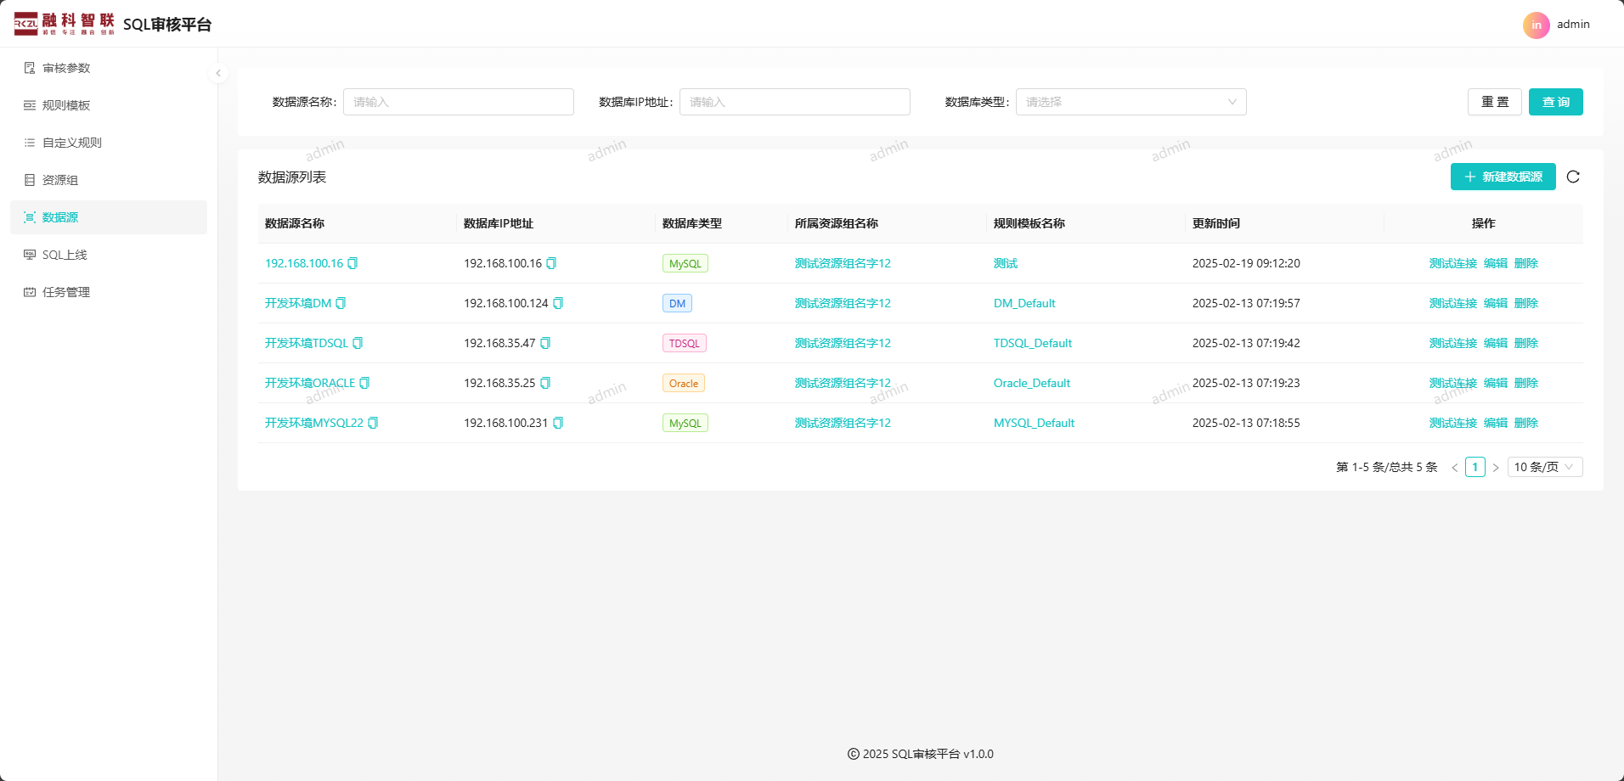
数据源管理

Slide 30

SQL上线审核管理

Slide 31

审核任务管理

Slide 32
打造一体化运维管理平台
单点登录授权
集中权限管理
微服务化改造
集中统一登录
开源微服务框架
全链路跟踪能力
大屏展示
日志管理
运维总体态势展示
服务水平和质量展示
运维服务流程等
日志采集
日志分析
日志检索
资产管理
一体化运维
管理平台
工单和流程
资产管理
资产关联
与其它模块对接
工单管理
流程管理
部门管理
外包管理
绩效统计
监控融科小E
软硬件监控
安全监控
云平台监控
大屏展示等
自动巡检
日常巡检
定期巡检
巡检模板
巡检脚本
巡检报告
自动调度
知识库
自动补丁安装
软件自动安装部署
一键切换
自动备份与恢复
文档管理
手册管理
知识检索

Slide 33

一、融科小e监控平台
实现服务器、网络、存储、数据库、虚拟化、操作系统、中间件等IT基础软硬件运行状态的监控和管理，助力用户及时发现问题，精准定位问题，快速解决问题，提高运维质量，保证关键业务连续、稳定、高效运行。

Slide 34
各类对象监控指标
对于服务器和操作系统的日常运维，建议重点关注如下技术指标：
系统 | 类型 | 参数
服务器 | 硬件状态 | CPU状态
 |  | 内存状态
 |  | 磁盘控制器状态
 |  | 物理磁盘状态
 | 环境参数 | 温度大小
 |  | 风扇转速
 |  | 电源状态
系统 | 对象类 | 参数
Linux | CPU | CPU利用率
 | 内存 | 内存利用率
 | 交换分区 | 交换分区利用率
 | 文件系统 | 文件系统使用率
 | 磁盘 | 繁忙时间百分比
 | 网络适配器 | 输入错包率
 |  | 输出错包率
Windows | CPU | CPU利用率
 | 内存 | 内存利用率
 | 逻辑磁盘 | 逻辑磁盘使用率
 | 物理磁盘 | 物理磁盘繁忙率
 |  | 等待磁盘的系统请求数

Slide 35
各类对象监控指标
对于数据库的日常运维，建议重点关注如下技术指标：
系统 | 对象类 | 参数
Oracle | 数据库 | 数据库状态
 | 监听 | 监听状态
 | TNS连接 | TNS连接状态
 | 错误日志 | 数据库错误日志数量
 | 表空间 | 表空间脱机
 |  | 表空间监控可用百分比
 | 会话 | Session数
 | 锁 | 队列中的死锁总数
 | SGA | SGA空间大小
 | 缓存 | 字典缓存命中率
系统 | 对象类 | 参数
MySQL | 数据文件空间 | 数据文件的目录使用率、剩余量
 | 日志 | 日志文件中的关键错误与告警信息
 | SQL性能 | SQL语句是否导致长时间数据库访问
SQL Server | 日志 | 日志中的关键告警与错误信息
 | 连接数 | SQL Server连接数
达梦 | 表空间 | 数据库表空间使用率及剩余量
 | 日志 | 运行日志中的关键错误与告警信息
 | 连接数 | 数据库连接数
 | 激活会话数 | 数据库激活会话数

Slide 36

监控全景视图

Slide 37

监控应用告警视图

Slide 38


监控应用拓扑视图

Slide 39




监控对象视图

Slide 40




监控管理视图

Slide 41
四、自动巡检平台
场景说明：
基于融科智联长期运维经验，提供涵盖整个IT基础设施的巡检服务，实现了用户基础环境定期、定时周期性、巡检并自动化生成巡检报告，满足合规性要求。可有效减少用户日常运维中大量的巡检工作带来的工作量，并根据用户规则定义进行巡检分析，形成电子版巡检报告。支持自定义巡检功能、批量巡检、支持巡检报告实时查询、打印、导出等。
配置中心
巡检对象
巡检模板
巡检脚本
巡检报告
巡检任务
作业平台
主要应用场景：
日常运行状态检查，根据巡检配置，自动完成每天的日常状态检查，生成日常运行状态报告
定期系统巡检，自动完成每月/季度的巡检数据采集、巡检报告生成，并由专家工程师在自动巡检报告的基础上进行复核和修改，并自动管理巡检报告，保存备用
紧急故障定位，当发现故障时可人工立即发起系统状态检查，实时生成系统运行状态报告，帮助工程师快速分析定位故障
作业执行
巡检对象
操作系统
虚拟化
数据库
中间件
网络
安全
存储
服务器

Slide 42

数据统计看板

Slide 43

报告标签管理

Slide 44

报告模板管理

Slide 45

报告封面管理

Slide 46

巡检报告生成并查看

Slide 47


巡检报告样例

Slide 48

五、自动化作业调度平台
适用于主流操作系统、数据库、中间件、虚拟化、网络等企业基础IT架构产品，帮助企业实现自动安装部署、自动作业调度、自动补丁安装、自动备份恢复等日常运维自动作业调度能力，提供权限管理、任务编排、任务复核、作业日志等功能。

Slide 49
平台功能点
1A管理后台
1B配置信息管理
1C变量管理
1D密钥管理
1E场景模板管理
1F用户权限管理
基础管理
2A主机对象管理
4A资源和任务统计
2B主机对象分组管理
4B执行状态统计
2C模板调用管理
仪表盘
任务编排
4C执行详情查看
2D作业管理
2E作业编排管理
2F作业计划管理
任务执行
3A任务执行管理
3B任务执行过程跟踪
3C任务通知管理
3D任务启停管理
3E任务作废管理
3F任务复核管理内置审批

Slide 50

作业创建

Slide 51

作业编排

Slide 52


任务审核
在线审核，确保审核内容与执行内容一致。

Slide 53

任务执行
统计各任务执行结果，查看具体执行详情和日志。

Slide 54

数据库自动备份和恢复
两地三中心：同城双活，异地灾备
对现有Oracle、达梦等数据库数据备份现状进行梳理，规划设计数据库备份和恢复策略，实现数据库全量、增量、归档备份的自动调度，以及在数据块损坏、数据文件损坏、表空间损坏、数据库失效、数据误操作等场景下的一键自动恢复。
制定应急恢复策略，在业务应用损坏、误操作、数据块损坏、数据文件损坏、表空间损坏、整库数据损坏等场景下，设计标准的应急恢复场景及操作流程，形成应急恢复手册，并将相关流程完善开发至智慧运维管理平台，每年至少进行一次一键应急恢复切换演练，确保RTO和RPO满足建设和监管要求。

Slide 55
谢谢观看
一体化运维服务供应商
四川融科智联科技有限公司
我们是一家注册在成都高新区的技术服务软件企业，专业从事关键IT信息系统的技术规划设计、集成建设、运维技术支持、运维软件开发、专业技术培训及性能优化等技术服务，公司产品及解决方案在军工、银行、保险、运营商、政府等行业客户广泛使用，并得到用户的一致好评，业务辐射西南及西北地区，总部位于成都，在重庆、北京设有分公司，在兰州、贵阳、西安设置了办事处，提供本地化技术支持力量。

